Slide 1
Опыт создания международных образовательных программ (на примере SBS)

Slide 2
Высшая Школа Бизнеса «ЕврАзия» Инновационное преподавание и швейцарское качество бизнес-образования.
Высшая Школа Бизнеса «Евразия»(HSB) – это инновационная бизнес школа с крепкими международными связями, основанная в 2013 году , она уже завоевала свое место на рынке образования. Бизнес Школа сотрудничает как со старейшими учебными заведениями, так и с наиболее прогрессивными школами Швейцарии и России. Такое сотрудничество в значительной мере обогащает качество программ HSB.
Особенности:
Модульное , а не дистанционное обучение.
Предоставление слушателям обучения в незабываемой международной атмосфере.
Программы отвечающие всем требованиям современного века глобализации и интеграции; использование наиболее инновационных образовательных концепций.
Компактные группы и небольшие размеры аудиторий, способствуют постоянному вовлечению в работу во время практических семинаров с преподавателями, что увеличивает эффективность обучения посредством постоянного обмена опытом;

Slide 3
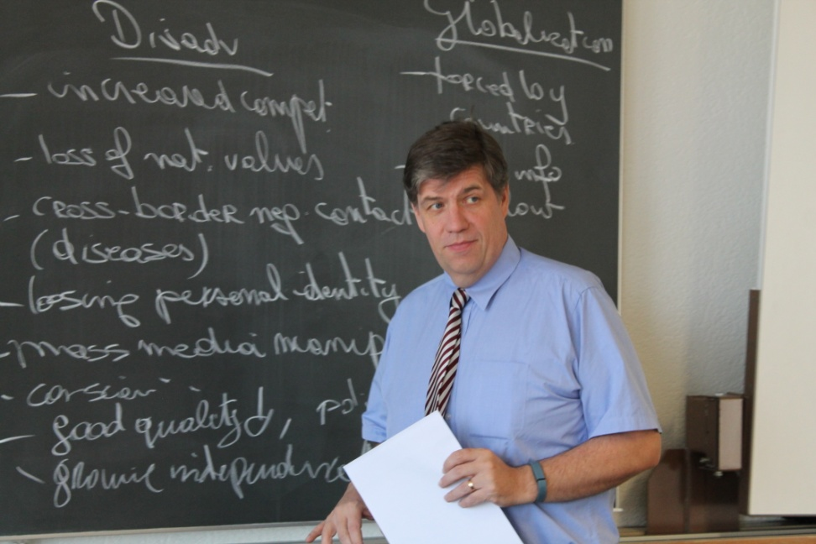
Основные задачи
Основными задачами HSB, которые она успешно решает, состоят в следующем: предоставлять современные программы, которые позволяют слушателям получать прекрасное образование, и одновременно учат мыслить критически; выпускать дипломированных специалистов с высочайшим уровнем компетентности в выбранной сфере образования; постоянно вдохновлять своих слушателей на достижение новых целей и результатов; непрерывно развивать образовательные программы с тем, чтобы полностью соответствовать нуждам слушателей , их профессиональному росту и личному развитию.

Slide 4
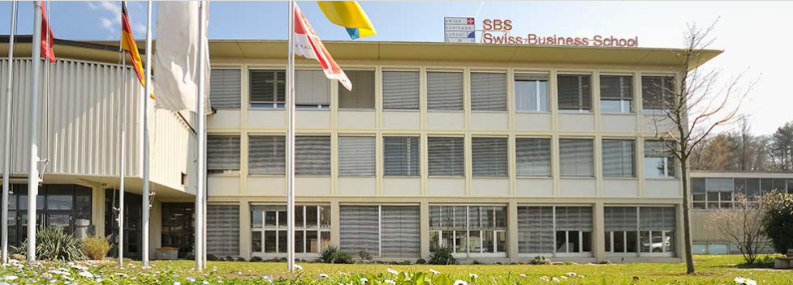
Швейцарская Бизнес Школа SBS
SBS является одним из первых учреждений осуществляющее подготовку слушателей к карьере в глобальной экономике, в области международного менеджмента, финансов, маркетинга и других областях экономики .
SBS учит современным теориям бизнеса и менеджмента, погружает слушателей в международный опыт и подключает их к лучшей практике в бизнесе. Слушатели программ приобретают новые способы мышления, которые могут коренным образом изменить их жизнь и успех их организаций.
SBS является уникальным учреждением по нескольким причинам:
Учебное заведение с двойной международной аккредитацией, которому можно доверять.
Удобное и доступное обучение.
Расположение в Цюрихе.
Образовательные программы SBS преподаются на английском языке. Программы позволяют обучаться даже при плотном графике работы. Плата за обучение в SBS отражает реальную стоимость образования, она включает в себя все учебные материалы и книги.

Slide 5
Учебное заведение с двойной международной аккредитацией, которому можно доверять
Швейцарская бизнес Школа SBS аккредитована:
Школа получила специализированную аккредитацию
программ бизнес-образования в Международной ассамблее
высшего бизнес-образования (IACBE)
IACBE отметила высокий уровень образования
Швейцарской Бизнес Школы и назвала ее новатором бизнес образования
Аккредитационным Советом бизнес-школ и программ
(ACBSP)
Аккредитационными организациями США,
признаваемыми Советом по аккредитации
высшего образования (СНЕА)
Сертифицирована в EduQua.(Швейцария)

Slide 6
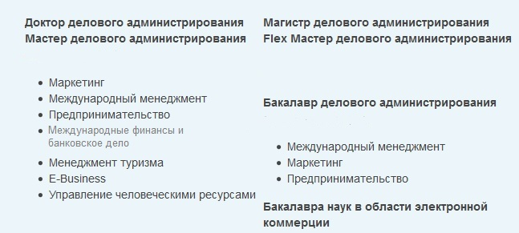
Аккредитация IACBE
IACBE аккредитовала следующие программы Швейцарской бизнес школы SBS:

Slide 7
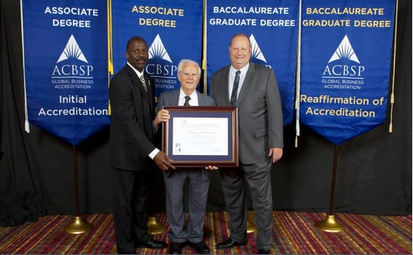
Аккредитация ACBSP
ACBSP аккредитовала следующие программы Швейцарской бизнес школы SBS:
Бакалавр делового администрирования (BBA)- Full Time
Бакалавр делового администрирования (BBA)- Ускоренное образование
Мастер делового администрирования (МBA)- Полная/FLEX/ Дистанционная
Магистр делового администрирования (EMBA)
Доктор делового администрирования (DBA)

Slide 8
Швейцарская Бизнес Школа (SBS Swiss Business School):
Расположена в финансовой столице мира - Цюрихе
Входит в число лучших бизнес-школ мира по рейтингу Financial Times
Занимает 14 место среди лучших программ MBA в Европе по рейтингу British CEO Magazine на 2012 год.
Сертифицирована EDUQUA - Швейцарский сертификат качества высшего образования
В 2012 г. стала победителем European CEO Global Business Education Awards 2012 (Европейская премия в области мирового бизнес - образования 2012) в 2 номинациях:
Самая инновационная бизнес-школа Швейцарии - 2013
Лучшая дистанционная программа Европы - 2014

Slide 9
Корпоративные связи
SBS тесно связан с мировым бизнесом через его преподавателей, Бизнес-лидеры часто посещают школу, чтобы поговорить со слушателями, проводят курсы, семинары, предоставляя слушателям прямую возможность узнать о современных тенденциях и о современном состоянии деловой практики.
Во время курсов слушатели на реальных примерах рассматривают текущие проблемы бизнеса, маркетинга и менеджмента, консультируются с экспертами и предоставляют им свои методы решения этих проблем. Благодаря такой «живой» практике тематических исследований, учащиеся получают возможность применять свои знания в реальных условиях уже в процессе обучения.
Многие компании заинтересованы в налаживание партнерских отношений с бизнес школой SBS. Выпускники получают возможность работать в ведущих бизнес компаниях. SBS имеет хороший список размещения своих студентов в ведущие компании и организации по всему миру. Число работодателей с каждым годом растет.

Slide 10
Партнеры SBS

Slide 11
Расположение в Цюрихе
Цюрих является финансовой и экономической столицей Швейцарии.
Цюрих является одним из лучших городов мира по качеству жизни, что делает его идеальным для изучения международного менеджмента.
Многие транснациональные корпорации находятся в регионе. Благодаря центральному расположению Цюриха в самом сердце Европы. Это только один час на самолете из Лондона, Парижа, Берлина.

Slide 12
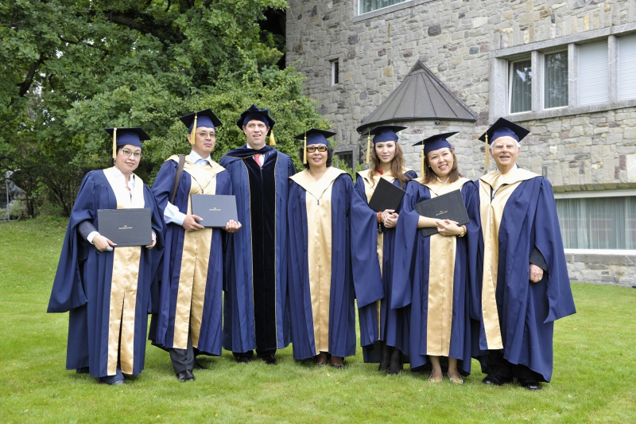
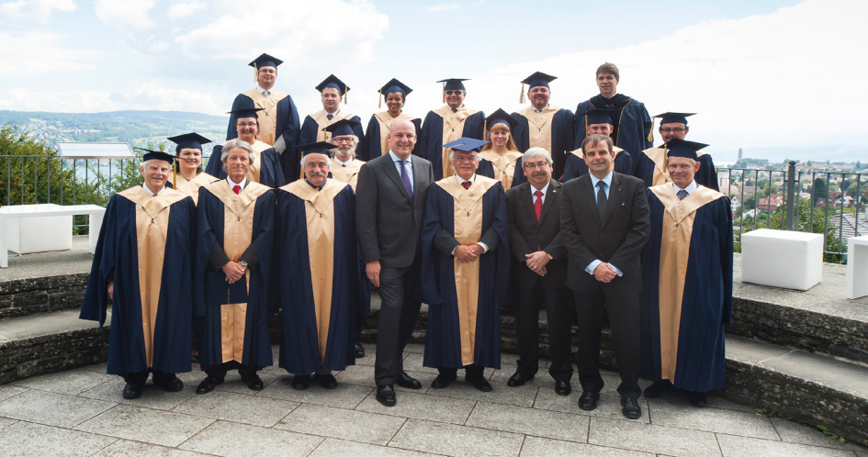
Совместные проекты
Швейцарская Бизнес Школа совместно с Высшей Школой Бизнеса «ЕврАзия» осуществляет программу DBA (Доктор Делового Администрирования), а также программы МВА(Мастер делового администрирования) со специализациями: «Международный менеджмент» и «Международные финансы и банки » Слушатели имеют возможность получить лучшее мировое бизнес-образование, не покидая Алматы!
Проект предполагает получение слушателями Высшей Школы Бизнеса «ЕврАзия» дипломов SBS Swiss Business School со специализациями MBA: «Международный менеджмент» и «Международные финансы и банки ». Обучение проводиться в Алматы швейцарскими и казахстанскими профессорами и бизнес-тренерами.

Slide 13
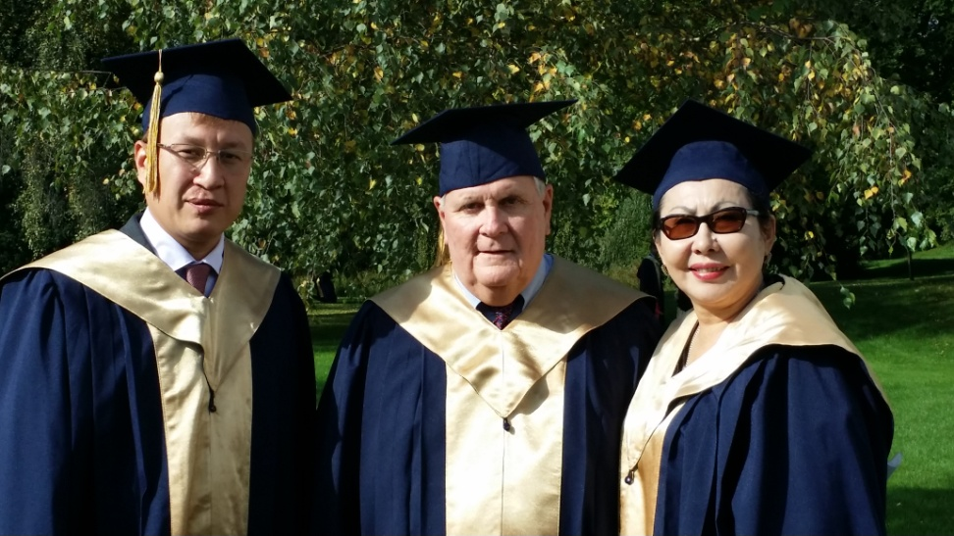
Итоги совместных проектов
Группа слушателей программы МВА прослушали 2 модуля в Швейцарской Бизнес Школе в городе Цюрих и успешнозащитили свои проекты
В рамках сотрудничества Швейцарской Бизнес Школы SBS и Высшей Школы Бизнеса «ЕврАзия» за 2013-2014 года были достигнуты следующие результаты:
Три слушателя Высшей Школы Бизнеса«ЕврАзия» успешно защитили свои докторские диссертации и стали обладателями степени DBA Swiss Business School.
.

Slide 14
Описания программ
Преимущества программы:
Получение швейцарского диплома, не покидая Алматы.
Существенная экономия времени.
Очное, а не дистанционное образование.
«Швейцарская» часть программы преподается профессорами
Швейцарской Школы Бизнеса, бизнес-практиками, руководителями
крупных международных компаний.
Диплом MBA, имеющий международное признание.
Выездной модуль:
2 дисциплины обязательны для прохождения
в Швейцарской Бизнес Школе SBS в городе Цюрих.
Условия приема:
Наличие высшего образования.
Стаж работы не менее 2 лет
Эссе о том, какой Вы видите свою карьеру через пять лет
Успешное прохождение теста на знание английского языка
Язык программы:
Русский (обучение по модулям Высшей Школой Бизнеса «ЕврАзия»)
Английский (обучение по модулям SBS Swiss Business School,диссертационная работа)

Slide 15
Программа курса MBA : Международный менеджмент
Семестр 1
Управление маркетингом (HSB )
Финансовый менеджмент (HSB )
Организационное поведение и лидерство (HSB )
Финансовый учет и теория (HSB )
Операции и управление проектами (HSB )
Семестр 2
Создание нового предприятия (SBS)
Управленческая экономика (HSB )
Бухгалтерские навыки ( Управленческий ACCT ) ( HSB )
Международный бизнес и Финансы (SBS)
Коммуникация и Навыки ведения переговоров (HSB )
Семестр 3
Управление человеческими ресурсами (HSB )
Бизнес политика и стратегии (HSB )
Информационные системы управления (HSB )
Международный маркетинг (HSB )
Международный бизнес и конкурентоспособность (SBS)
Семестр 4
Магистерская диссертация (SBS ) ( Методы исследования + индивидуальный мониторинг )

Slide 16
Программа курса MBA : Международные финансы и банки
Семестр 1
Управление маркетингом (HSB )
Финансовый менеджмент (HSB )
Организационное поведение и лидерство (HSB )
Финансовый учет и теория (HSB )
Операции и управление проектами (HSB )
Семестр 2
Создание нового предприятия (SBS)
Управленческая экономика (HSB )
Безопасность Инвестиционного анализа (HSB )
Международный финансовый менеджмент (SBS / HSB )
Коммуникация и Навыки ведения переговоров (HSB )
Семестр 3
Управление человеческими ресурсами (HSB )
Системы управленческой информации (HSB )
Международные финансовые институты и рынки (SBS)
Фьючерсы и опционы ( HSB / SBS )
Портфельная теория (HSB / SBS )
Семестр 4
Магистерская диссертация (SBS ) ( Методы исследования + индивидуальный мониторинг )

Slide 17
Наши контакты: г. Алматы. ул Панфилова 98, оф 411 тел: 8(727)244-69-31, 8(727)244-69-30, 87775527776. факс: 8(727)244-69-30 e-mail: supervisor@hsb.kz www.hsb.kz. www.sbs.edu – Швейцарская Бизнес Школа SBS

Slide 18
спасибо за внимание

